Slide 1
OVERVIEW KEBIJAKAN PKN TINGKAT II ANGKATAN XXXI
TAHUN 2024
SENIN, 29 JULI 2024

Slide 2





DASAR HUKUM PENYELENGGARAAN
BANGKOM MANAJERIAL ASN
Permenpan RB No. 38 Tahun 2017
UU No. 20 Tahun 2023
Tentang Aparatur Sipil Negara
Tentang Standar Kompetensi Jabatan
PP No. 11 Tahun 2017
PerLAN No. 5 Tahun 2022
Sebagaimana telah diubah dengan PP No. 17 Tahun 2020 Tentang Perubahan atas PP No. 11 Tahun 2017 tentang Manajemen PNS
Sebagaimana telah diubah dengan PerLAN N0. 6 Tahun 2022 Tentang Perubahan atas PerLAN No. 5 Tahun 2022 Tentang Penyelenggaraan Pelatihan Struktural Kepemimpinan
  KepLAN Nomor 1/K.1/PDP.07/2023 tentang Kurikulum Pelatihan Struktural Kepemimpinan
  KepLAN Nomor 2/K.1/PDP.07/2023 tentang Pedoman Penyelenggaraan Pelatihan Struktural Kepemimpinan
Slide 03

Slide 3




GRAND DESIGN PELATIHAN STRUKTURAL KEPEMIMPINAN
Manajemen
Leadership
Orientasi
JPT Madya
Sinergi untuk Pembangunan Nasional
Executive
Wisdom
5
Nasional
20%
80%
4
Effective Leader
High Performance
JPT Pratama
Kapabilitas Unit Selaras dengan Tujuan Organisasi
60%
Organisasional
40%
3
Competent Manager
Optimizing organization use
Administrator
Pengelolaan Kerja Sesuai SOP
Departemental
60%
40%
Contributing Team Members
Team capacity
Pengawas
Pengendalian kegiatan sesuai pelaksanaan
2
20%
Unit
80%
Pelaksana / Highly Capable Individuals
1

Slide 4
TUJUAN PEMBELAJARAN
PKN TINGKAT II

Slide 5

AKUNTABILITAS JPT PRATAMA
(Pasal 104 PP Nomor 11 Tahun 2017)
01
Tersusunnya rumusan alternatif kebijakan yang memberikan solusi
03
Terwujudnya pengembangan strategi yang terintegrasi untuk mendukung pencapaian tujuan organisasi
02
Tercapainya hasil kerja unit selaras dengan tujuan organisasi
04
Terwujudnya kapabilitas pada unit kerja untuk mencapai outcome organisasi

Slide 6

PKN TINGKAT II
“
KOMPETENSI YANG DIBANGUN
Kepemimpinan Strategis
Kompetensi manajerial peserta untuk menjamin terwujudnya akuntabilitas JPT Pratama sebagaimana diatur dalam Peraturan Pemerintah yang mengatur mengenai manajemen PNS.
”

Slide 7
Gambaran Umum Program PKN Tingkat II

Slide 8
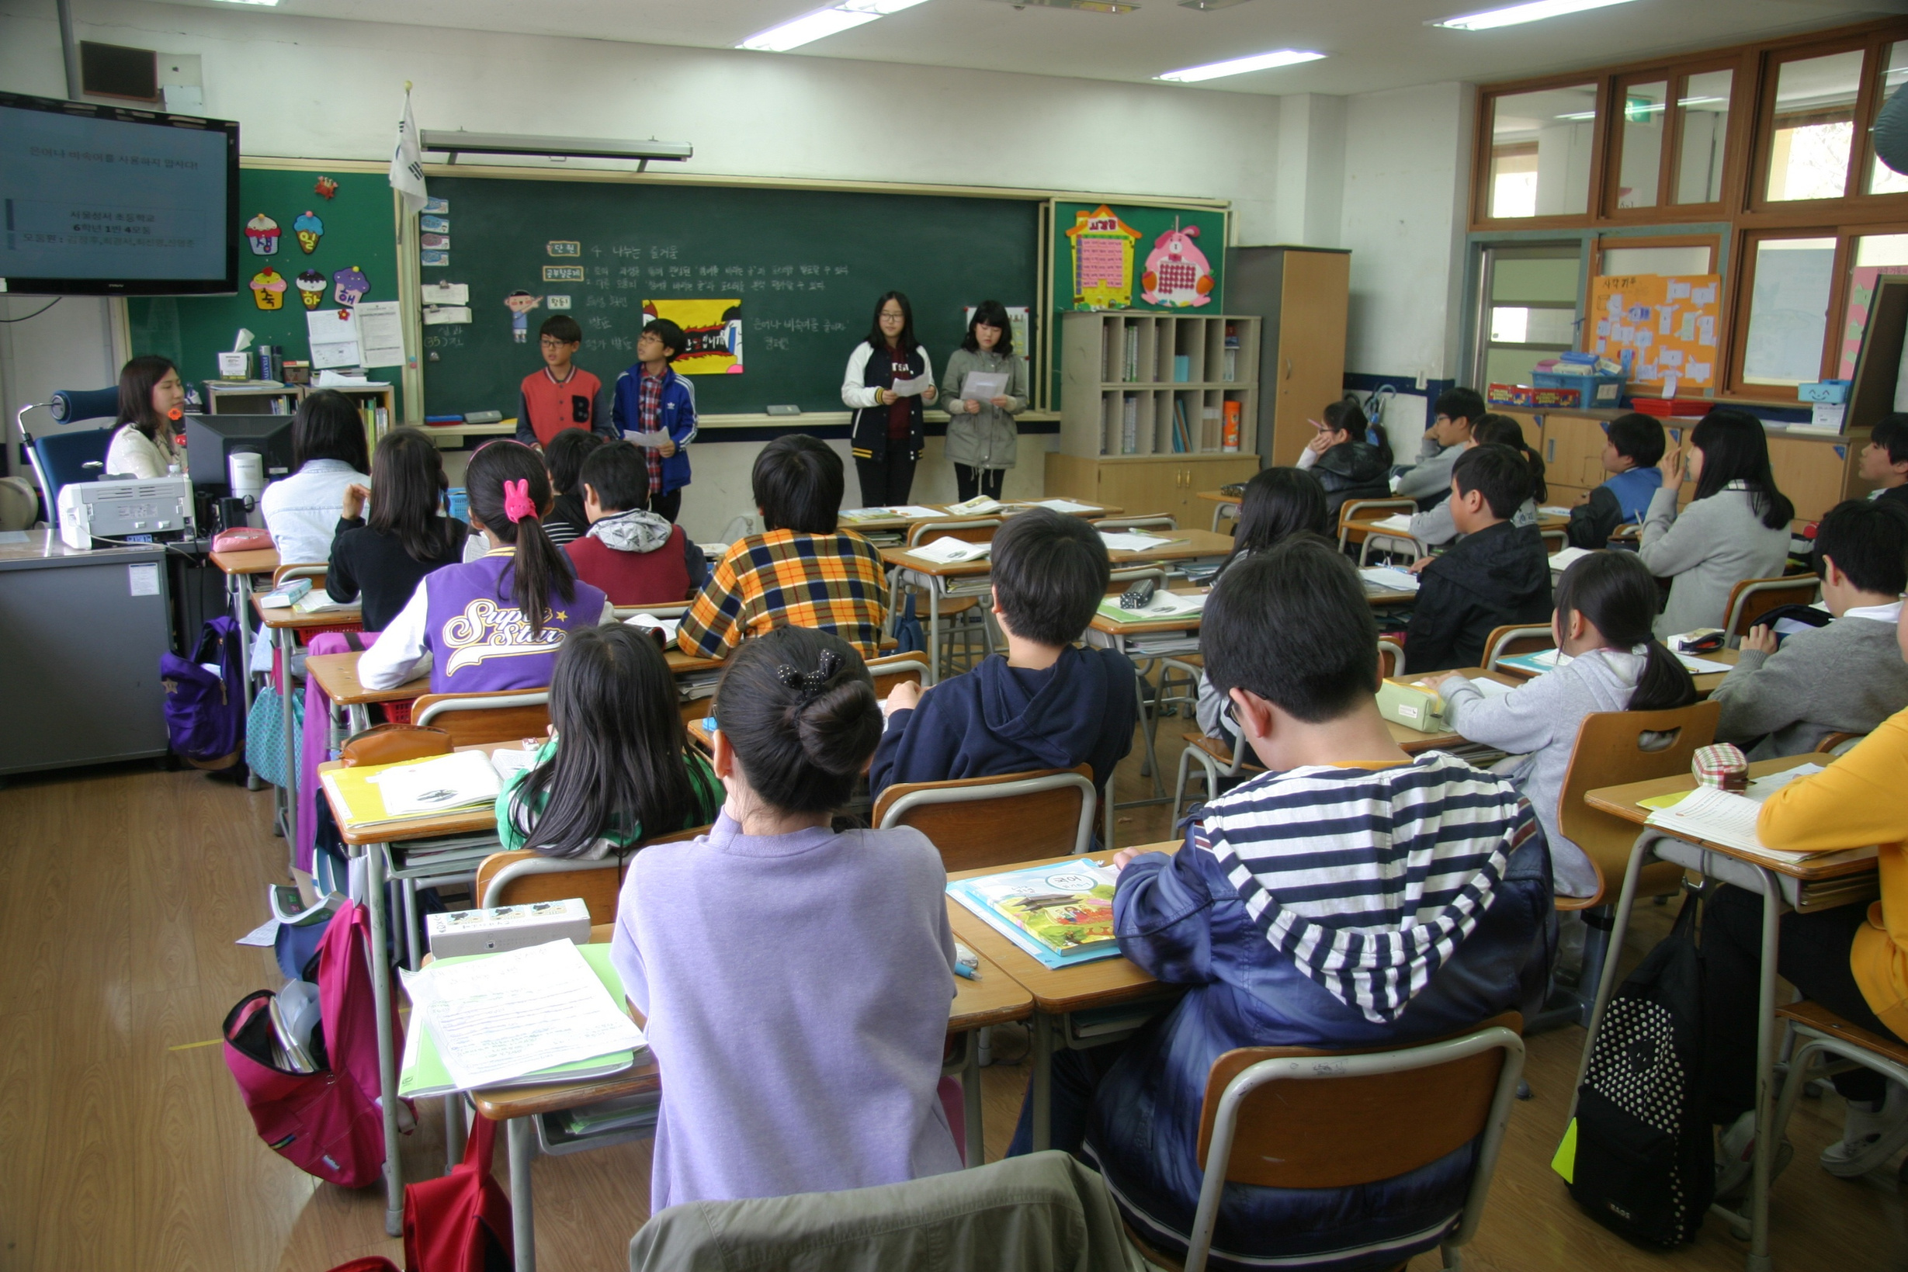



PKN Tk. II secara Blended Learning
JUMLAH JAM PELAJARAN
923
Jam Pelajaran
107
Hari Pelatihan
Kurikulum:
Kelompok Mata Pelatihan Inti
Kelompok Mata Pelatihan Dasar
Kelompok Mata Pelatihan Pilihan
Terdiri atas agenda:
  Agenda Mengelola Diri;
  Agenda Kepemimpinan Strategis;
  Agenda Manajemen Strategis;
  Agenda Aktualisasi Kepemimpinan Strategis.
  Memuat agenda smart governance sesuai dengan ketentuan peraturan perundang-undangan
  Memuat agenda penunjang pembelajaran aktualisasi kepemimpinan
Belajar Mandiri, E-Learning, Experiential Learning, Klasikal
Belajar Mandiri
Belajar Mandiri

Slide 9


Tahap Blended Learning PKN Tingkat II
Pembelajaran Klasikal Tahap I
Pembelajaran Mandiri
E-Learning
Synchronous
Asynchronous
Di Tempat penyelenggaraan pelatihan
Di Tempat Kedudukan Peserta
Di Tempat Kedudukan Peserta
Pembelajaran Klasikal Tahap III
Aktualisasi Kepemimpinan Strategis
Pembelajaran Klasikal Tahap II
Pembangunan Komitmen Bersama
Di Tempat penyelenggaraan pelatihan
Di tempat kerja peserta/ tempat lainnya
Di Tempat penyelenggaraan
pelatihan
Di tempat kerja peserta/tempat lainnya

Slide 10
PELAKSANAAN
WAKTU PELAKSANAAN (BLENDED LEARNING)
Pembelajaran Klasikal Tahap I
Pembelajaran Mandiri
E-Learning
Pembangunan Komitmen Bersama
Synchronous (93 JP)
Asynchronous (84 JP)
27
Jam Pelajaran
57
Jam Pelajaran
174
Jam Pelajaran
27
Jam Pelajaran
3
Hari Pelatihan
9
Hari Pelatihan
21
Hari Pelatihan
3
Hari Kalender
Pembelajaran Klasikal Tahap II
Pembelajaran Klasikal Tahap III
Aktualisasi Kepemimpinan Strategis
70
Jam Pelajaran
28
Jam Pelajaran
540
Jam Pelajaran
7
Hari Pelatihan
4
Hari Pelatihan
60
Hari Kalender
TOTAL : 923 JP / 107 Hari Pelatihan
Pembelajaran Kelas
37 JP/ 3H
VKN
33 JP / 4 H

Slide 11

SUBSTANSI MATA PELATIHAN PKN II - SMART GOVERNANCE
 | Kelompok Mata Pelatihan
 | Mata Pelatihan Inti | Mata Pelatihan Dasar (9 JP) | Mata Pelatihan Pilihan (12 JP)
Mata Pelatihan | Agenda Mengelola Diri; Agenda Kepemimpinan Strategis; Agenda Manajemen Strategis; dan Agenda Aktualisasi Kepemimpinan Strategis. | Digital skill dalam pembuatan kebijakan Self Resilience Mengelola Hubungan Kerja Produktif Antar Generasi | Manajemen Pemerintah/Manajemen Pemerintah Daerah (KEMENDAGRI) Anti Korupsi (KPK) Barjas (LKPP) UU Cipta Kerja (KEMENKO) HAM (KEMENKUMHAM) Pemeriksaan Keuangan (BPK) Anti Narkoba (BNN) Perencanaan Pembangunan Nasional (BAPPENAS) Pertumbuhan Ekonomi Hijau (GGGI) Mata Pelatihan lain yang relevan
Strategi pembelajaran | E Learning: Self Learning dan Collaborative Learning Klasikal | Self Learning (Mandatory) | Self Learning (Pilihan)

Slide 12

KELOMPOK MATA PELATIHAN INTI
PADA PKN TINGKAT II
AGENDA | MATA PELATIHAN
Mengelola Diri/Self Mastery | Energi Kepemimpinan Integritas Kepemimpinan
Kepemimpinan Strategis | Kepemimpinan Digital Kepemimpinan Kewirausahaan Organisasi Pembelajar
Manajemen Strategis | Manajemen Strategis Sektor Publik Isu Strategis Marketing Sektor Publik Kemitraan Swasta dan Pemerintah (Public Private Partnership)
Aktualisasi Kepemimpinan Strategis | Visitasi Agenda Visitasi Kepemimpinan Nasional Policy Brief Proyek Perubahan

Slide 13



Agenda I: Mengelola Diri
Membekali peserta dengan kemampuan penguasaan diri (self mastery) untuk mengembangkan kepemimpinan strategis yang berintegritas dalam membangun pemerintahan yang bersih dan akuntabel yang didukung dengan energi kepemimpinan.
AGENDA PEMBELAJARAN
Mata Pelatihan:
Energi Kepemimpinan (Energy of Leadership)
Integritas Kepemimpinan
Mata Pelatihan Inti (1/4)
Penyusun : Anton Sri Pambudi

Slide 14
Agenda II: Kepemimpinan Strategis
Membekali peserta dengan kemampuan mewujudkan kepemimpinan strategis melalui penerapan organisasi yang adaptif dan kepemimpinan kewirausahaan dalam membangun organisasi pembelajar → agile organization
Mata Pelatihan:
AGENDA PEMBELAJARAN
Kepemimpinan Digital
Kepemimpinan Kewirausahaan
Organisasi Pembelajar
Mata Pelatihan Inti (2/4)
Penyusun : Anton Sri Pambudi

Slide 15
Agenda III: Manajemen Strategis
Membekali peserta dengan kemampuan menerapkan manajemen strategis melalui analisis/diagnostic reading, perumusan serta implementasi strategi dalam mengelola lingkungan strategis yang didukung dengan kemampuan pemasaran (marketing) sektor publik untuk menjamin efektifitas implementasi kebijakan.
AGENDA PEMBELAJARAN
Mata Pelatihan:
Manajemen Strategis Sektor Publik
Isu Strategis
Marketing Sektor Publik
Kemitraan Swasta dan Pemerintah (Public Private Partnership)
Mata Pelatihan Inti (3/4)
Penyusun : Anton Sri Pambudi

Slide 16
Agenda IV: Aktualisasi Kepemimpinan Strategis
Membekali peserta dengan kemampuan mengaktualisasikan kapasitas kepemimpinan strategis melalui pengalaman mengidentifikasi keunggulan kompetitif (competitive advantages) atau best practices dan/atau advokasi kepemimpinan dan aplikasinya dalam proyek perubahan.
AGENDA PEMBELAJARAN
Mata Pelatihan:
Mata Pelatihan Inti (4/4)
Visitasi Agenda
Visitasi Kepemimpinan Nasional
Policy Brief
Proyek Perubahan
Penyusun : Anton Sri Pambudi

Slide 17
AKTUALISASI KEPEMIMPINAN STRATEGIS
(AGENDA IV)

Slide 18
1. VISITASI KEPEMIMPINAN NASIONAL
Kunjungan ke lokus yang telah ditentukan (virtual/klasikal)
Lokus: 4 kelompok @1 sub tema
Peserta mampu merumuskan lesson learnt dan strategi pengembangan potensi keunggulan lokus sesuai fokus VKN dan rekomendasi strategi pemecahan masalah di lokus dengan memobilisir dukungan stakeholders melalui teknik marketing
Hasil VKN dapat digunakan sebagai bahan penyusunan Policy Brief
Produk pembelajaran VKN:
Laporan VKN (Kelompok)
Lesson Learnt Individu
(Penjelasan lebih lanjut pada sesi pembelajaran VKN)

Slide 19
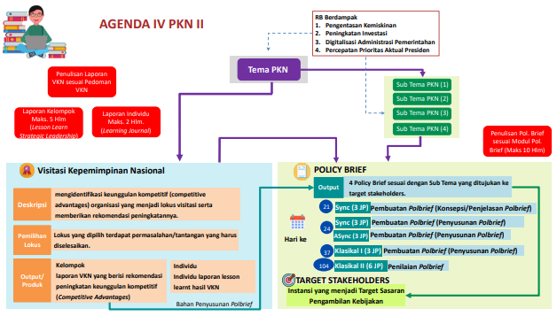
Penguatan Peran Kepemimpinan Nasional dalam Transformasi Tata Kelola Pemerintahan untuk Mewujudkan Visi Indonesia 2029
KETERKAITAN TEMA PKN TINGKAT II DENGAN POLICY BRIEF DAN VKN

Slide 20
TEMA NASIONAL PELATIHAN KEPEMIMPINAN NASIONAL TAHUN 2024
“Penguatan Peran Kepemimpinan Nasional dalam Transformasi Tata Kelola Pemerintahan Untuk Mewujudkan Visi Indonesia 2029”
Tema PKN II: Transformasi Digital Guna Mewujudkan Tata Kelola Pemerintahan yang Bersih dan Terintegrasi
Integrasi Visi Indonesia 2029 dalam Pembelajaran
Proyek Perubahan
Output:
Proyek Perubahan terkait Penguatan Peran Kepemimpinan Nasional dalam Transformasi Tata Kelola Pemerintahan Untuk Mewujudkan Visi Indonesia 2029
Visitasi Kepemimpinan Nasional Policy Brief
Digitalisasi Pelayanan Publik Terintegrasi Guna Peningkatan Kualitas Layanan
  Digitalisasi Tata Kelola Pemerintahan yang Bersih dan Melayani
Output:
4 (empat) Rekomendasi Kebijakan terkait tema
Output:
Rekomendasi Peningkatan Competitive Advantages sesuai tema/subtema
Bahan Penyusunan
Memperkaya

Slide 21


2. PROYEK PERUBAHAN
Merupakan upaya mengaktualisasikan materi pembelajaran dalam bentuk program perubahan inovatif atau solusi terhadap permasalahan kritis yang dilaksanakan pada lingkup instansi dan berdampak secara nasional.
Produk Individual peserta, yang disusun selama masa on campus dan off campus.
Memerlukan kolaborasi antara peserta, coach, dan mentor.
Diuji melalui:
Seminar Rancangan Proyek Perubahan
Seminar Implementasi Proyek Perubahan
Keberlanjutan dan kebermanfaatan proyek perubahan pasca pelatihan tetap dipantau.

Slide 22
OUTPUT PKN TINGKAT II
Pemetaan Sikap Perilaku Kepemimpinan dan Strategi Pengembangan Potensi Diri
Pembangunan Komitmen Bersama
Pembelajaran Klasikal Tahap I
E-Learning
Identifikasi Masalah/Tantangan dan Komitmen
Pembelajaran Mandiri
Synchronous (93 JP)
Asynchronous (84 JP)
Pembukaan dan Orientasi Program
3 Essay (agenda 1,2,3)/ Penugasan Individu
Pendalaman Agenda
Penugasan Individu
(plus tindak lanjut essay)
Pembelajaran Klasikal Tahap II
Pemetaan Sikap Perilaku Kepemimpinan
Penugasan Kelompok
Laporan Visitasi Kepemimpinan Nasional
(Individu & Kelompok)
Rancangan Policy Brief
NOTE :
Pembelajaran Klasikal Tahap III
Aktualisasi Kepemimpinan Strategis
Pada saat pembelajaran klasikal I dan II (on campus), Peserta diasramakan, dan diberikan kegiatan penunjang kesehatan jasmani paling banyak 6 (enam) kali.
Pada saat off campus, Peserta dapat diberikan penambahan penguatan materi pembelajaran secara daring
Evaluasi Akademik
Rancangan Proyek Perubahan
Seminar Proyek Perubahan
Pelaksanaan Proyek Perubahan
Strategi Pengembangan Potensi Diri
Laporan Pengembangan Potensi Diri
Mentoring Pelaksanaan Pengembangan Potensi Diri
Policy Brief

Slide 23
EVALUASI PESERTA

Slide 24

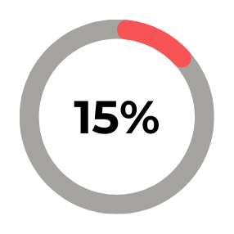
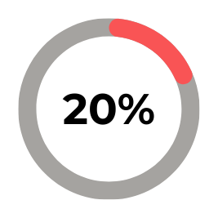
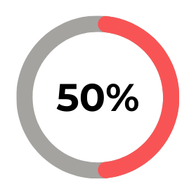
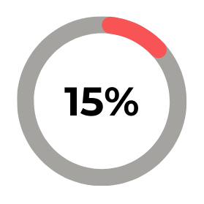
EVALUASI PESERTA
KUALIFIKASI KELULUSAN
KUALIFIKASI | SKOR | HASIL AKHIR
Sangat memuaskan | 90,01 - 100 | LULUS
Memuaskan | 80,01 – 90,0 | LULUS
Baik | 70,01 – 80,0 | LULUS
Kurang baik | 60,01 – 70,0 | DITUNDA
Tidak memenuhi kualifikasi | ≤ 60,0 | TIDAK LULUS
PEMBELAJARAN
LAPANGAN
AKADEMIK
PRODUK
AKTUALISASI
KEPEMIMPINAN
SIKAP
PERILAKU

Slide 25
1. EVALUASI AKADEMIK PKN TINGKAT II (15%)
Penugasan Individu (4%)
Penugasan Kelompok (3%)
Penilaian atas Esai: Pemahaman dan identifikasi isu-isu aktual Agenda I, II, dan III (oleh fasilitator)
Penilaian atas kualitas substansi bahan tayang dan sharing session (oleh fasilitator)
Quiz Smart Governance (2%)
Evaluasi Substansi (6%)
Penilaian pengenalan dan pemahaman terhadap Mata Pelatihan Dasar (by system)
Penilaian evaluasi substansi (oleh fasilitator)

Slide 26
2. EVALUASI PEMBELAJARAN LAPANGAN PKN TINGKAT II (20%)
Evaluasi Kepemimpinan Nasional (10%)
Penugasan Individu (5%)
Kualitas lesson learnt hasil Visitasi Kepemimpinan Nasional sesuai agenda pembelajaran (Laporan Individu): Penilaian oleh fasilitator
Penugasan Kelompok (5%)
Kualitas rekomendasi -> identifikasi dan peningkatan keunggulan kompetitif (competitive advantages) organisasi dalam negeri yang menjadi lokus VKN (Laporan Kelompok): Penilaian oleh fasilitator
Evaluasi Policy Brief (10%)
Kualitas Policy Brief sesuai tema/sub tema PKN Tingkat II yang diperkaya dengan hasil VKN
Analisis masalah dan bukti (3%) penilaian oleh fasilitator
Ketepatan Alternatif dan analisis solusi (3%) penilaian oleh fasilitator
Kualitas rekomendasi kebijakan (2%) penilaian oleh fasilitator
Struktur dan Bahasa (2%) penilaian oleh fasilitator

Slide 27
3. EVALUASI PRODUK AKTUALISASI KEPEMIMPINAN PKN TINGKAT II (50%)
Penilaian oleh Penguji/Narasumber
Ketepatan Rencana Proyek Perubahan dengan Tuntutan Organisasi Adaptif(4 %)
Terobosan Inovatif dan Cakupan Manfaat untuk Organisasi Adaptif (4 %)
Tahapan Rencana Perubahan dan Ketepatan Strategi Organisasi (4 %)
Rencana Strategi Marketing: Kejelasan Peta Stakeholders, Pemanfaatan Sumberdaya Organisasi, dan Strategi Marketing (4 %)
Rencana Strategi Pengembangan Kompetensi dalam Proyek Perubahan (4%)
Penilaian Oleh Coach & Mentor
Penilaian Deskriptif Perencanaan Aktualisasi Kepemimpinan
Perencanaan Proyek Perubahan (20%)
Penilaian oleh Penguji/Narasumber
Capaian Hasil Perubahan Terhadap Rencana Perubahan dan Manfaat Proyek Perubahan (7 %)
Kepemimpinan Strategis (6 %)
Implementasi Strategi Marketing dan Diseminasi (6 %)
Keberlanjutan Proyek Perubahan (3%)
Pemberdayaan Organisasi pembelajar: Pelaksanaan Strategis Pengembangan Kompetensi dalam Proyek Perubahan (5%)
Keterkaitan Mata Pelatihan Pilihan dengan Proyek Perubahan (3%)
Penilaian Oleh Coach & Mentor
Penilaian Deskriptif Implementasi Aktualisasi Kepemimpinan
Implementasi Proyek Perubahan (30%)

Slide 28


Pelaksanaan
  Peserta hadir klasikal
  Terbagi dalam 6 kelompok
  Waktu @45 menit/peserta
SKENARIO SEMINAR RPP & IPP PADA PKN TINGKAT II
Urutan Paparan RPP
Peserta dan mentor bergantian masuk ruang seminar sesuai jadwalnya
Urutan Paparan IPP
  Seluruh peserta berada di dalam ruang seminar sesuai kelompoknya.
  Pemanggilan untuk paparan bergiliran sesuai urutan peserta
Tim Evaluator
  Penguji
  Coach sebagai moderator, dan
  Mentor

Slide 29
02
Kerjasama dan Prakarsa (Penilaian atas inisiatif, kerjasama, dan keaktifan peserta dalam pelatihan) | 3% | Fasilitator
Kepemimpinan (Penilaian atas peran peserta dalam pengelolaan tim/kerja kelompok) | 3% | Fasilitator
Kedisiplinan (Penilaian atas kehadiran, penyelesaian penugasan, kepatuhan kode etik dalam pembelajaran, dan kesopanan) | 2% | Fasilitator
Kedisiplinan (Penilaian atas kepatuhan kode etik selama mengikuti pelatihan dan kesopanan) | 2% | Penyelenggara
Kerjasama, Kedisiplinan, dan Kepemimpinan (Sosiometri) | 2% | Sesama Peserta
Pengembangan Potensi Diri A. Pemetaan Sikap Perilaku Kepemimpinan dan Strategi Pengembangan Potensi Diri 1. Penerimaan hasil pemetaan, pengembangan strategi, dan saran lain 2. Ketepatan memilih strategi pengembangan potensi diri B. Pelaksanaan Pengembangan Potensi Diri 1. Capaian hasil pengembangan potensi diri 2. Mentoring Pengembangan potensi diri | 2% | Mentor
Pengembangan Potensi Diri A. Pemetaan Sikap Perilaku Kepemimpinan dan Strategi Pengembangan Potensi Diri 1. Penginformasian hasil pemetaan sikap perilaku kepemimpinan 2. Ketepatan memilih strategi pengembangan potensi diri B. Pelaksanaan Pengembangan Potensi Diri 1. Capaian hasil pengembangan potensi diri 2. Coaching Pengembangan potensi diri | 1% | Coach
4. SIKAP PERILAKU (15%)

Slide 30

Durasi Remedial Peserta yang “Ditunda Kelulusannya”
Evaluasi Akademik
Evaluasi Sikap Perilaku
Evaluasi Proyek Perubahan
Paling lambat 14 hari kerja sejak Pelatihan berakhir
Perbaikan nilai Evaluasi Sikap Perilaku dilakukan melalui proses konseling selama proses pembelajaran. Remedial tidak diberlakukan untuk penilaian sikap perilaku.
Paling banyak 60 hari kalender setelah Pelatihan berakhir
Catatan:
Kesempatan Remedial hanya diberikan 1 (satu) kali. Setelah Remedial akan dilakukan evaluasi akhir kembali.

Slide 31
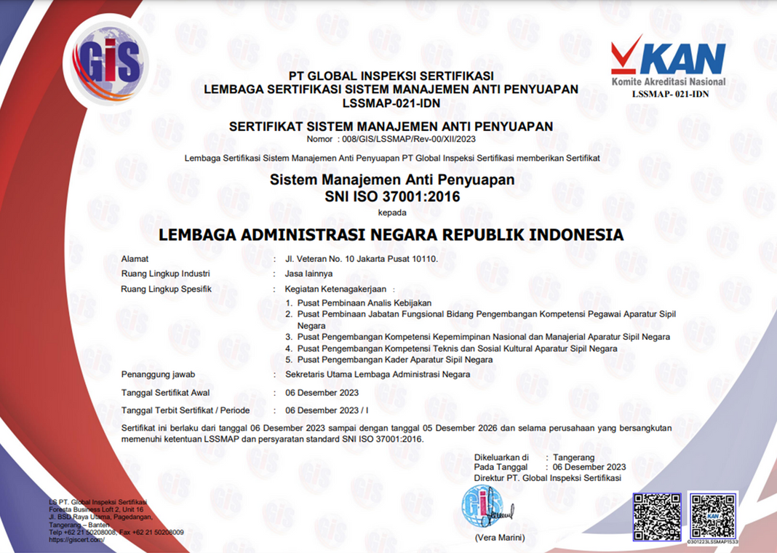
LEMBAGA ADMINISTRASI NEGARA
BERKOMITMEN UNTUK MENERAPKAN:
SISTEM MANAJEMEN ANTI PENYUAPAN
  Bersikap adil, bekerja dengan obyektif dan bertanggung jawab serta menjunjung tinggi kejujuran;
  Menjaga kerahasiaan data dan informasi yang diperoleh serta hasil pelaksanaan seminar Proyek Perubahan;
  Menjunjung tinggi integritas dan kredibilitas dalam memberikan penilaian secara objektif;
  Tidak melakukan perjanjian dan/atau kesepakatan sepihak atau bersama-sama dengan peserta pelatihan dan/atau pihak terkait peserta, yang mengakibatkan tidak obyektifnya hasil penilaian;
  Tidak menerima apa pun dari peserta pelatihan, Lembaga Pelatihan, dan pihak lain, kecuali yang telah diatur dalam peraturan yang berlaku;
  Mematuhi segala peraturan perundang-undangan yang berlaku.

Slide 32
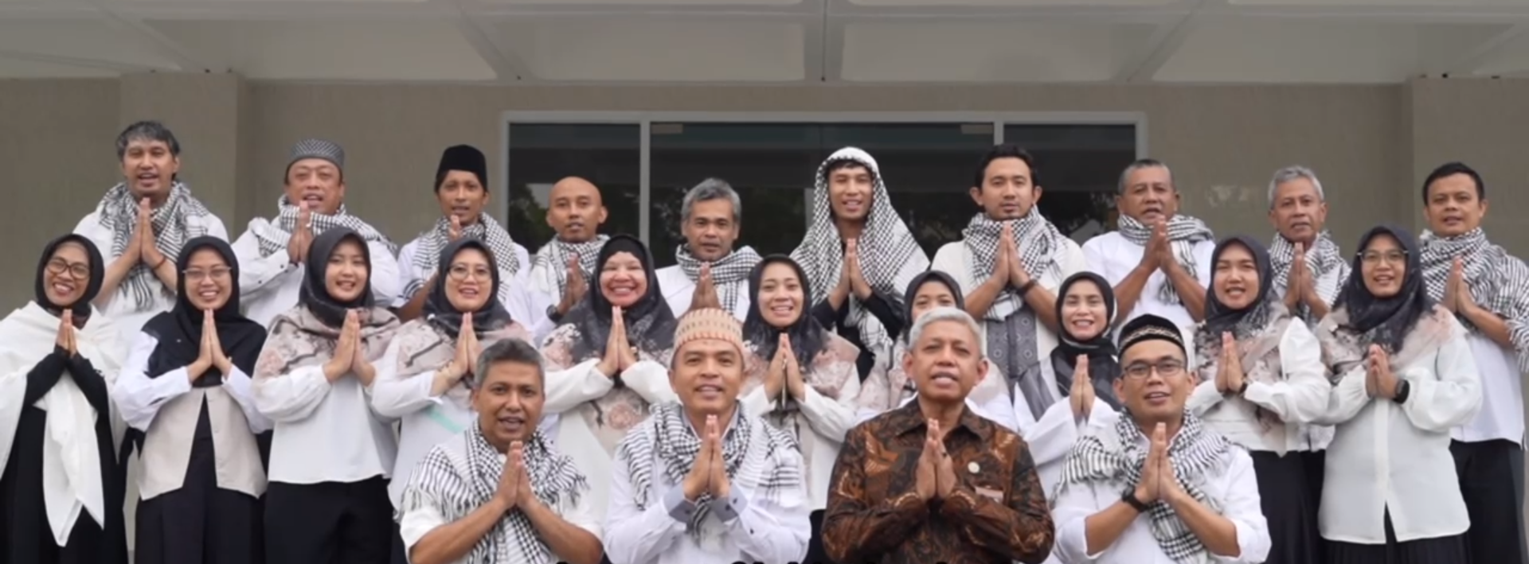





Contact Us
Jl. Administrasi II, Pejompongan-Jakarta Pusat
(021) 53679591
puspimnas@lan.go.id

Slide 33
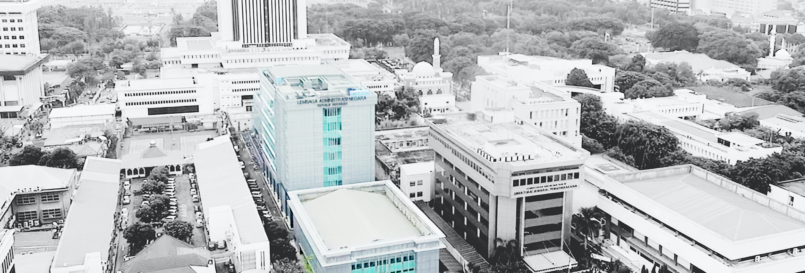

TERIMA KASIH
Pusbangkom Pimnas dan Manajerial ASN

